Slide 1

Trong video, các sản phẩm mĩ thuật được nhắc đến ở thời kì nào?

Slide 2
Trong video, các sản phẩm mĩ thuật được nhắc đến ở thời kì nào?

Slide 3
Bài 4: Nghệ thuật tạo hình thời tiền sử và cổ đại
Chủ đề 2: Di sản mĩ thuật

Slide 4
Nội dung bài học
Thảo luận
Ứng dụng
Khám phá
Sáng tạo

Slide 5
1. Khám phá

Slide 6
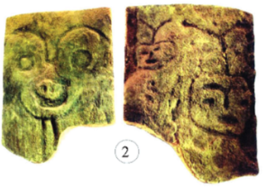
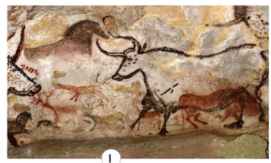
* Quan sát tranh và trả lời câu hỏi:
+ Theo em nét trong các bức vẽ dùng để làm gì?
+ Em nhận ra những nét vẽ trong tranh diễn tả những hình ảnh gì?

Slide 7
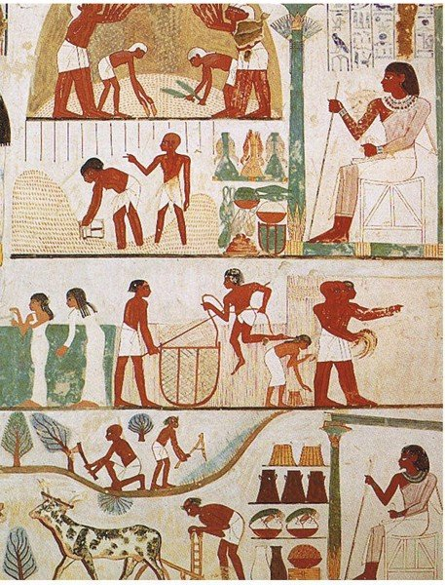
* Quan sát tranh và trả lời câu hỏi:
+ Em thấy màu sắc trong các bức vẽ như thế nào?
+ Em có biết người xưa đã tạo ra màu từnhững nguyên liệu nào không?

Slide 8
* Quan sát tranh và trả lời câu hỏi:
+ Nhận xét cách sắp xếp các nhân vật trong tranh?
+ Không gian trong tranh được gợi tả như thế nào?

Slide 9
- Là một trong những hình vẽ tiêu biểu trong hang động thời kì tiền sử.
- Bức vẽ diễn tả lại nhiều cảnh sinh hoạt như đi săn, bắn, đánh cá, voi mẹ bảo vệ voi con,...
- Nét vẽ linh hoạt, có nhấn nhá đậm nhạt gợi tả khối đúng hình dáng, động tác, đặc trưng tư thế, thần thái của từng loài vật.
- Màu được tạo bởi khoáng chất tự nhiên pha với chất keo, có thể là keo xương động vật hoặc chất keo tự nhiên.

Slide 10
Hình chạm khắc trên vách đá hang Đồng Nội, Hoà Bình có bốn hình chạm khắc trong đó có một hình nửa mặt người, hai hình mặt người đầy đủ mắt, mũi, miệng.
Hình được chạm khắc theo đường viền chu vi mặt, nhìn theo hướng chính diện, mọc thẳng trên đỉnh đầu là nét đục lõm hình chữ Y,...
Hình thứ tư trong hang Đồng Nội là hình kiểu mặt thú: râu dê, mắt mở tròn xoe, mũi kiểu lợn với hai lỗ mũi hướng thẳng về phía trước, phần trên rất giống cặp sừng cong.
Các hình chạm khắc thể hiện sinh động con người thời cổ thuộc văn hoá Hoà Bình, mang đậm dấu ấn tôn giáo nguyên thuỷ.

Slide 11
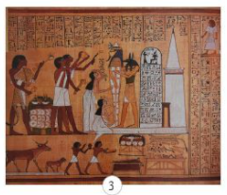
Các tác phẩm, tranh vẽ thường được tìm thấy ở phần dưới của các mảng điêu khắc trên tường, trong các lăng mộ.
Chân dung con người là sản phẩm của hai góc nhìn khác nhau: chính diện và mặt nghiêng (mặt bên). Mắt, tai và phần thân trên thường được mô tả trực diện. Trong khi đầu, hông, chân được mô tả nghiêng. Chúng thường được thể hiện đối xứng.
Một nhóm các chân dung thường được làm ngang bằng với một nhóm chân dung khác để tạo nên một hình ảnh đối xứng.

Slide 12
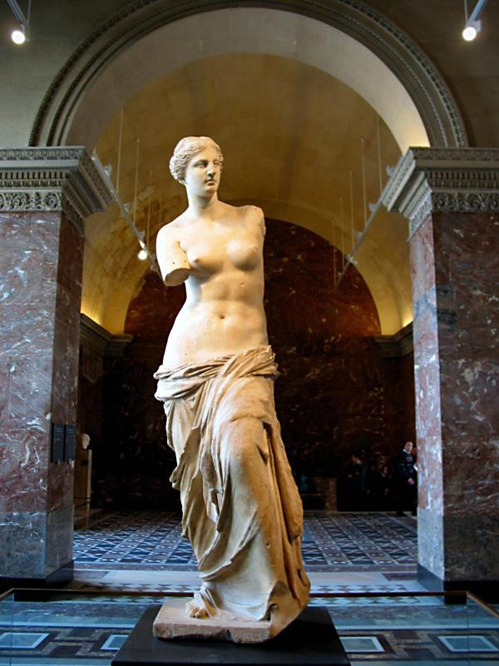
Bức tượng diễn tả ai?
Theo em bức tượng được tạc bằng chất liệu gì?
Bức tượng tạc có giống người thật không?

Slide 13
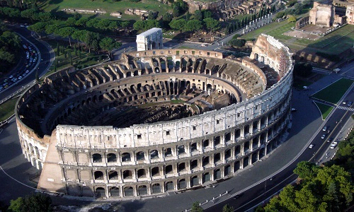
Đấu trường có hình dạng gì?
Theo em đấu trường được xây dựng bằng chất liệu gì?
Theo em đấu trường được xây dựng để làm gì?

Slide 14
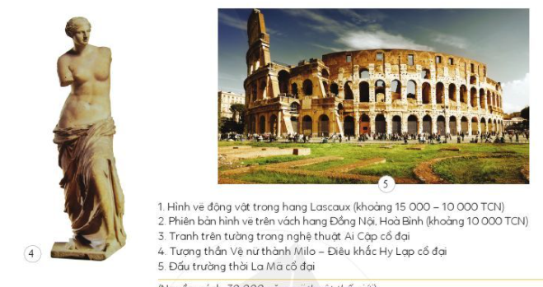
Tượng thần Vệ Nữ thành Milo là tác phẩm điêu khắc Hy Lạp cổ đại nổi tiếng nhất, khắc hoạ vị nữ thần tình yêu và sắc đẹp của người Hy Lạp.
Tượng được làm bằng chất liệu cẩm thạch, tỉ lệ lớn hơn người thật, với chiều cao 203 cm nhưng đã bị mất hai tay.
Đấu trường La Mã cổ đại: có hình elip, cao 48m, dai 189m, rộng 156m.
Dùng 100 000m³ đá cương để xây dựng, gồm 80 cửa, với mỗi lối được đánh số, chứa khoảng 50 000 khan giả.
ngoài sử dụng làm nơi đấu của võ sỹ, nơi đây còn được dùng làm biểu diễn công chúng, tập trận giả trên biển, săn thú, kịch cổ điển.

Slide 15
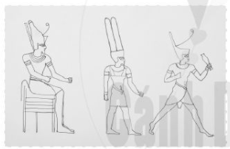
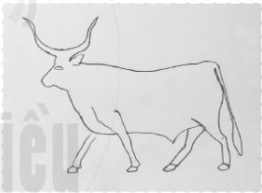
Minh họa mô phỏng lại tạo hình của nghệ thuật Ai Cập cổ đại

Slide 16
Các nhân vật có đặc điểm tạo hình chung nào?
(chú ý về hướng nhìn của đầu, mắt, vai, hông, chân)

Slide 17
Các nhân vật trong tranh có kích thước như thế nào?

Slide 18
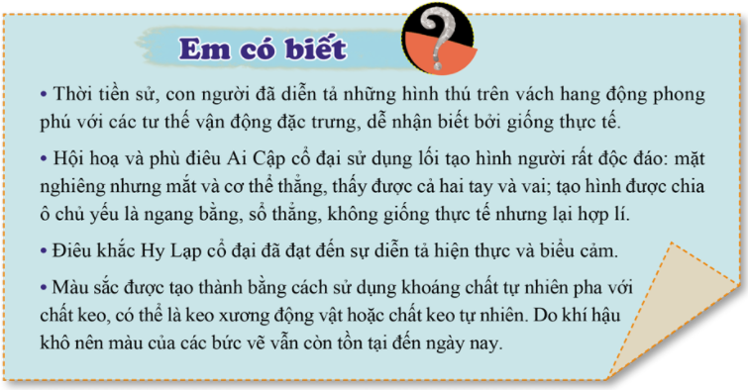

Slide 19
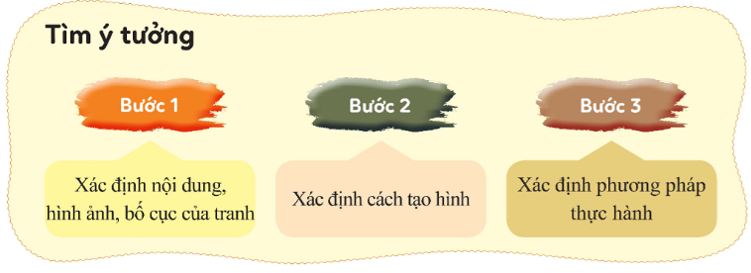
2. Sáng tạo
Dựa vào nội dung sgk hãy trình bày cách tìm ý tưởng thực hiện sản phẩm.

Slide 20
2. Các em hoàn thiện phiếu học tập
Xác định nội dung hình ảnh, bố cục tranh: ………………………………………………………………………………………………………………………………………………………………………………………………………………………………………….
Xác định cách tạo hình: ………………………………………………………………………………………………………………………………………………………………………………………………………………………………………….
Xác định phương pháp thực hành: ………………………………………………………………………………………………………………………………………………………………………………………………………………………………………….

Slide 21
Ví dụ:
Xác định nội dung hình ảnh, bố cục tranh: Vẽ về gia đình em. Hình ảnh về ông, bà, bố, mẹ, anh chị em trong nhà.
Xác định cách tạo hình: Tạo hình theo mỹ thuật Ai Cập cổ đại
Xác định phương pháp thực hành: Vẽ tranh trên giấy tô màu sáp.

Slide 22
2. Các em hoàn thiện phiếu học tập
Xác định nội dung hình ảnh, bố cục tranh: ………………………………………………………………………………………………………………………………………………………………………………………………………………………………………….
Xác định cách tạo hình: ………………………………………………………………………………………………………………………………………………………………………………………………………………………………………….
Xác định phương pháp thực hành: ………………………………………………………………………………………………………………………………………………………………………………………………………………………………………….

Slide 23
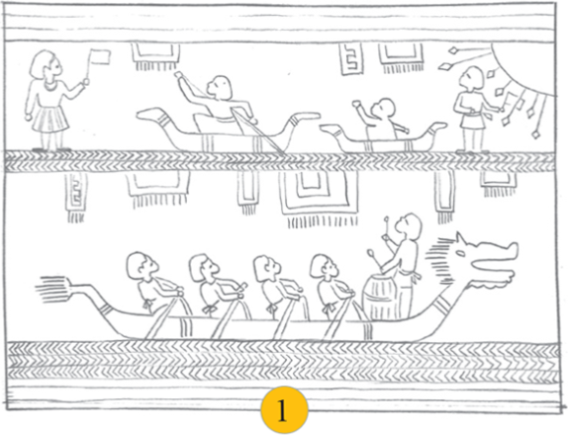
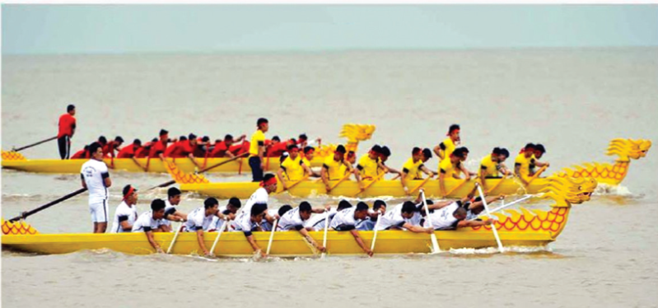
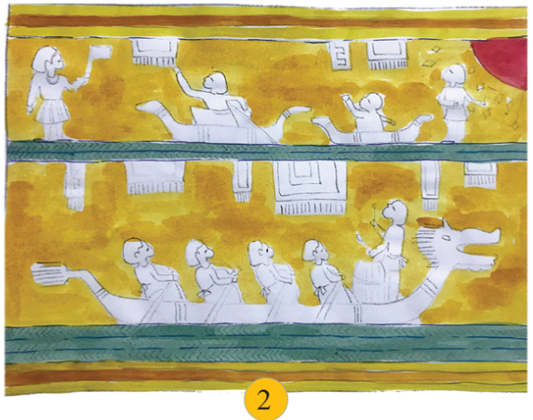
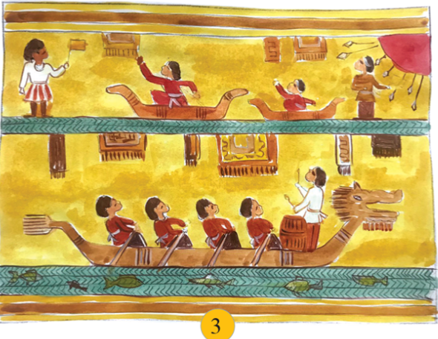
Thực hành

Slide 24
Tạo hình một nhân vật theo phong cách nghệ thuật Ai Cập cổ đại.
Vẽ nét tạo hình và chi tiết theo phong cách nghệ thuật đã chọn.
Vẽ màu theo phong cách đặc trưng đã chọn
Hoàn thiện bức tranh.

Slide 25
Luyên tập
Luyện tập
Hãy xây dựng nội dung chủ đề và vẽ một bức tranh theo phong cách nghệ thuật cổ đại mà em thích.
Luyện tập
Yêu cầu: sử dụng cách dung nét vẽ hình nhân vật, màu sắc và bố cục theo phong cách tao hình nghệ thuật cổ đại.

Slide 26
3. Thảo luận
Các HS trưng bày sản phẩm và tự giới thiệu sản phẩm của mình theo gợi ý:
Bức tranh được vẽ theo phong cách nghệ thuật nào?
Nội dung tranh là gì?
Trình bày một vài ý tưởng muốn thể hiện trong tranh của mình
HS khác quan sát tranh và cho ý kiến về tranh của bạn
Tranh đã vẽ theo phong cách nghệ thuật đã nêu hay chưa?
Em thích những điểm sáng tạo nào trong tranh?

Slide 27
3. Thảo luận
Qua bài học, em hiểu thêm điều gì về lịch sử nghệ thuật cổ đại?
Theo em, chúng ta nên làm gì để bảo tồn và phát huy giá trị nghệ thuật cổ đại?

Slide 28
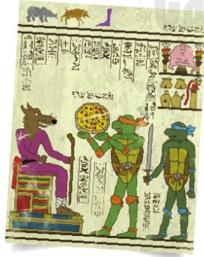
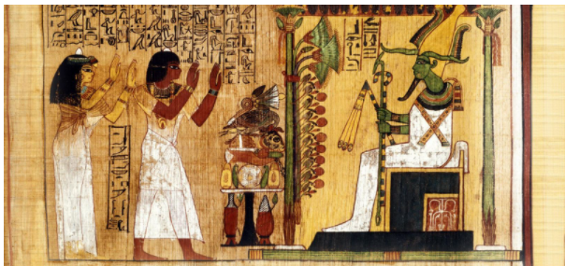
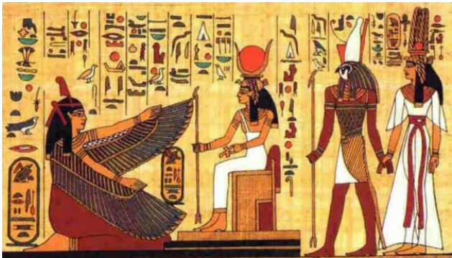
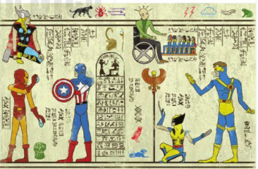
Hình ảnh vẽ theo phong cách nghệ thuật Ai Cập cổ đại

Slide 29
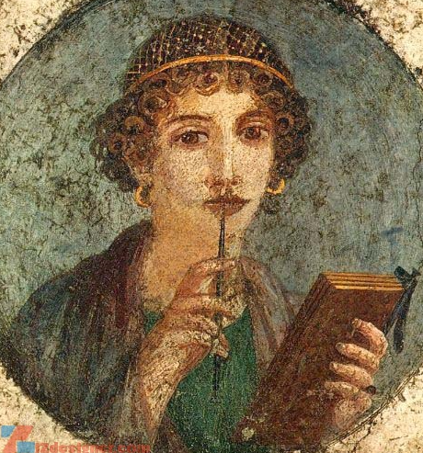
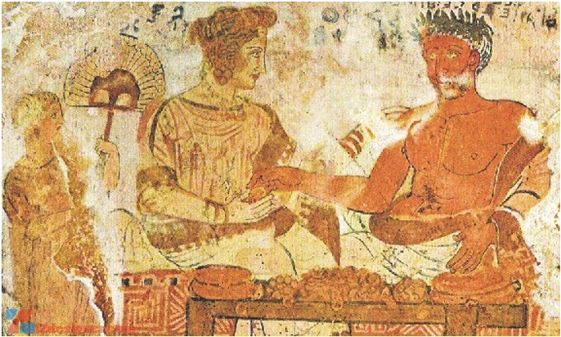
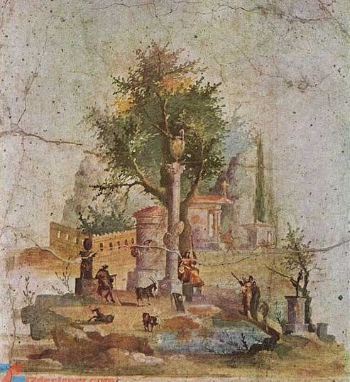
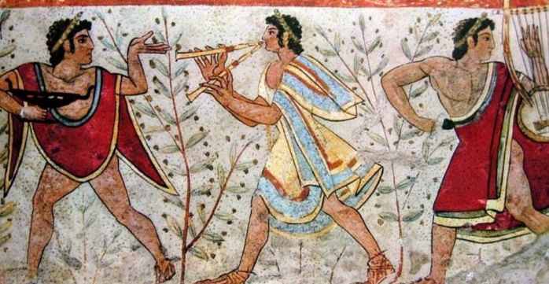
Hình ảnh vẽ theo phong cách nghệ thuật La Mã cổ đại

Slide 30
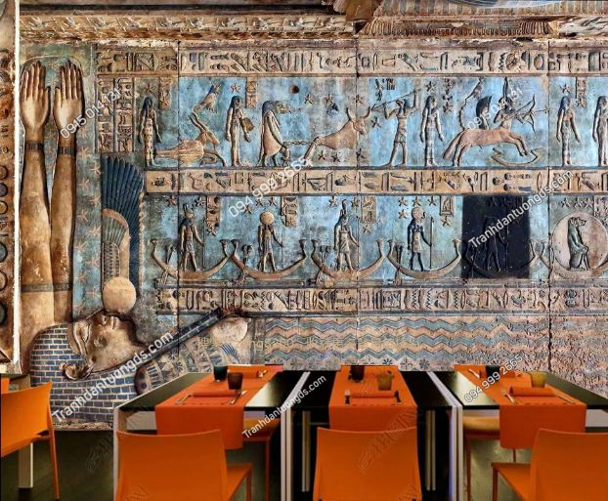
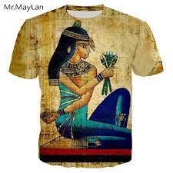
4. Ứng dụng
Sưu tầm một số tranh, ảnh về nghệ thuật tiền sử và cổ đại để kết nối với bài học
Vẽ các hình theo phong cách cổ đại để trang trí các vật dụng hàng ngày.
Trang trí đồ dùng theo phong cách nghệ thuật ai cập
Vẽ tranh tường theo phong cách nghệ thuật ai cập

Slide 31
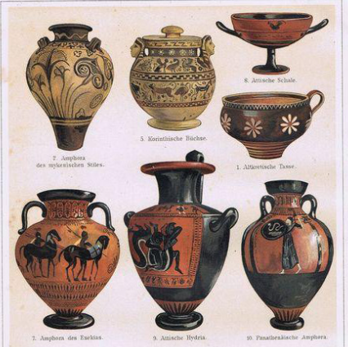
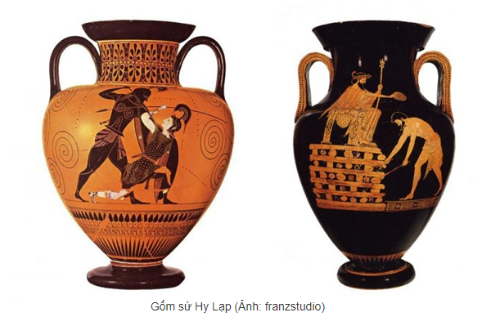
Một số vật dụng sử dụng phong cách nghệ thuật sổ đại

Slide 32
Tổng kết
Nghệ thuật tiền sử và nghệ thuật cổ đại tồn tại trước Công nguyên hàng nghìn năm.
Nghệ thuật tiền sử và nghệ thuật cổ đại rất phát triển. Hình vẽ trong hang động thời tiền sử được sử dụng kĩ thuật diễn tả rất hiện thực
Nghệ thuật Ai Cập cổ đại nổi tiếng với các kim tự tháp, bích họa còn tồn tại đến ngày nay. Nghệ thuật Hy Lạp cổ đại nổi tiếng với nền điêu khắc phong phú với những pho tượng chuẩn mực về tỉ lệ cơ thể người
Vẽ theo phong cách nghệ thuật cổ đại là dựa vào cách tạo hình thời cổ đại để sáng tạo nội dung mới

Slide 33
Hướng dẫn về nhà
Chuẩn bị dụng cụ theo hướng dẫn của GV
03
Vẽ hình theo phong cách nghệ thuật cổ đại để trang trí đồ dùng
01
02
Đọc trước nội dung bài 5: Sáng tạo họa tiết trang trí

Slide 34
Cảm ơn các thầy cô giáo và các em học sinh
đã chú ý lắng nghe

